Slide 1
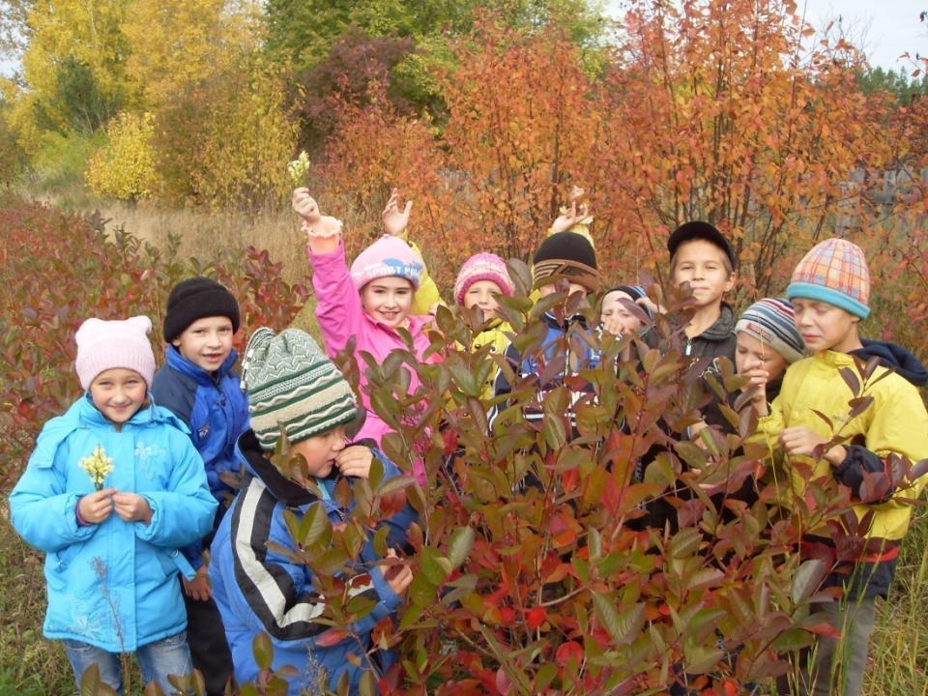
СОЦИАЛЬНЫЙ ПРОЕКТ
«Лес - богатство, красота! Береги свои леса!»
Выполнили: Ученики 6 класса
Руководитель: Русанова Г.Н.
Учитель МБОУ «Красноярская СОШ»
5klass.net

Slide 2
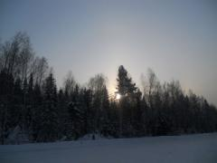
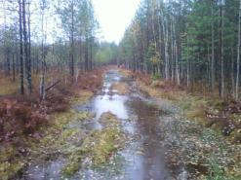
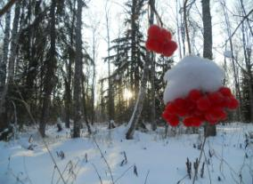
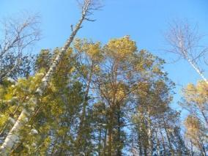
Цель:
Ответ на вопрос Полон ли лес тайн и чудес?
Задачи:
Рассмотреть лес - многоэтажный дом.
Выяснить экологическое состояние природы?
Сделать вывод как охранять и беречь лес?
Выяснить чем богат лес нашей местности?
Актуальность.
Проблема сохранения здоровья детей и привития им навыков экологической грамотности - очень актуальна сегодня. Природа родного края - зто политика, в которой заложено наше будущее. Данный проект направлен на активизацию эмоциональной сферы школьников, на уточнение и расширение знаний по ознакомлению с окружающим, ОБЖ. Предлагаемый материал помогает взрослым и детям обратить внимание на эту проблему, способствует воспитанию у школьников экологической грамотности, бережного, гуманного отношения к богатствам нашей природы.

Slide 3
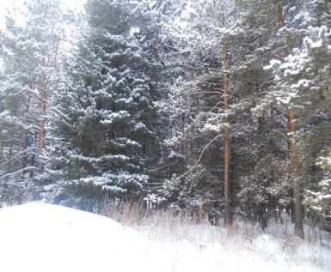
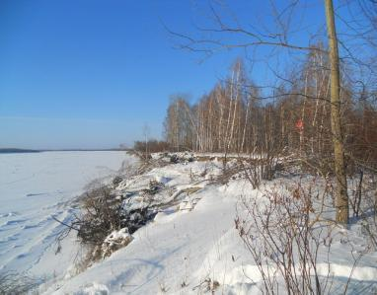
Лесные богатства России
Россия богата лесами: они занимают более 45 % её территории. В нашей стране находится 1/5 всех лесов мира и 1/4 мировых запасов древесины. Около 1/4 лесной территории - это овраги и болота, а 1/8 - гари и поляны. Не во всех лесах разрешена промышленная рубка. Более 15 % лесов России являются особо ценными. Они служат для защиты рек и озёр (водоохранные), добычи орехов (орехопромысловые), составляют значительную часть российских заповедников (заповедные леса). Эти леса находятся под особой охраной.

Slide 4
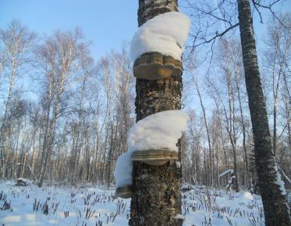
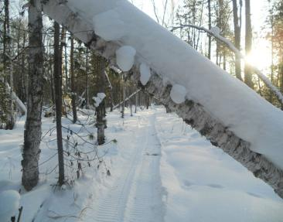
Сейчас в Европейской России лесозаготовки ведутся в основном в Западной Сибири - в Кемеровской, Тюменской, Томской областях и Алтайском крае. Россия экспортировала лес издавна. И в настоящее время наша страна продолжает экспортировать лес. Причём постоянно увеличивается доля переработанной древесины: фанеры, целлюлозы, бумаги, древесностружечных плит.
Многие деревья могут жить по нескольку сотен лет. Но старые деревья растут медленно, часто болеют. Молодое дерево растёт очень быстро, затем его рост замедляется. У берёзы и осины спелость наступает в 50-70 лет, у хвойных деревьев на севере - в 150 и в центральной и южной тайге - в 80-100 лет.

Slide 5
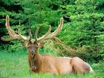


Мировое значение лесов России
Лес – сложный биологический комплекс, входящий в состав биосферы Земли. Являясь “колыбелью человечества”, он до сих пор не утратил своего глобального значения во многих сферах деятельности человека. Лес – источник добычи пушного зверя, целебных плодов и трав и др.
Лес – основной климатообразующий фактор, регулятор кислородно-углеродистого баланса Земли.
Постоянная вырубка лесов в течение многих столетий, а в странах с древней историей и тысячелетий, привела к почти повсеместному уничтожению коренных и девственных лесов .

Slide 6
По данным “Всемирного банка” (1977 г.) распределение лесопокрытой площади в мире выражается следующими цифрами
Россия располагает 22 % мирового запаса леса;
Бразилия – 16 %;
США – 7 %;
Китай – 6 %;
Заир и Индонезия по 3 %.
Все остальные страны мира вместе взятые – 38 %.
Как видим, Россия располагает наибольшей частью мирового запаса лесов. Ей принадлежит 10% мирового производства древесины, она является одним из главных ее экспортеров на мировом рынке.
Но леса России распределены неравномерно. Лишь 22% из них находится в Европейской части, а 78% – за Уралом, в Сибири и на Дальнем Востоке. Основными лесообразующими породами Европейской части лесов России являются такие ценные породы, как сосна, ель, пихта, на Дальнем Востоке и в Сибири – лиственница. Из лиственных пород повсеместно распространены береза и осина.

Slide 7
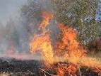


Уникальность российских лесов и их мировое экологическое значение как поставщика древесного сырья на мировой рынок требуют особой системы их охраны. Большую тревогу лесной службы России вызывает резкое возрастание частоты возникновения пожаров и вспышек болезней, а также наблюдаемое усиление вспышек размножения вредителей леса. По оценкам Федеральной службы лесного хозяйства России из-за отсутствия регулярной службы охраны лесов от пожаров, вредителей и болезней ежегодно погибает около 2 млн. га лесов.
По данным Всемирного банка “Леса России” (1997 г.) у мирового сообщества есть веские основания для беспокойства о будущем лесных ресурсов России. Нависает угроза экологической деградации 22% мировых площадей лесов, потери уникальных экосистем и других типов биоразнообразия.

Slide 8


Значение леса в природе и жизни человека
Россия богата лесом. Более 1,2 млрд га, или 75% от площади земельных угодий занимают леса. Обшая площадь лесов России составляет сегодня значительную часть всех лесов Земли. Это самые мощные легкие планеты из оставшихся. Леса — важная составная часть окружающей природной среды. Как экологическая система лес выполняет различные функции и одновременно является незаменимым природным ресурсом. Многочисленные исследования как у нас в стране, так и за рубежом подтвердили исключительное значение лесов в сохранении экологического равновесия в природной среде. По мнению специалистов, значение средозащитной функции леса, т. е. сохранность генофонда флоры и фауны, на порядок выше их экономического значения как источника сырья и продуктов.

Slide 9
Влияние лесов на окружающую природную среду
Влияние лесов на окружающую природную среду исключительно многообразно. Оно проявляется, в частности, в том, что леса:
— являются основным поставщиком кислорода на планете;
— непосредственно влияют на водный режим как на занятых ими, так и на прилегающих территориях и регулируют баланс воды;
— снижают отрицательное воздействие засух и суховеев, сдерживают движение подвижных песков;
— смягчая климат, способствуют повышению урожаев сельскохозяйственных культур;
— поглощают и преобразовывают часть атмосферных химических загрязнений;
— защищают почвы от водной и ветровой эрозии, селей, оползней, разрушения берегов и других неблагоприятных геологических процессов;
— создают нормальные санитарно-гигиенические условия, благотворно влияют на психику человека, имеют огромное рекреационное значение.

Slide 10
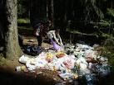
Антропогенные воздействия на леса
Леса раньше других компонентов природной среды испытали отрицательное влияние деятельности человека. Воздействие человека на леса и вообще на весь растительный мир может быть прямым и косвенным.
К прямому воздействию относятся:
сплошная вырубка лесов;
лесные пожары и выжигание растительности;
уничтожение лесов и растительности при создании хозяйственной инфраструктуры (затопление при создании водохранилищ, уничтожение вблизи карьеров, промышленных комплексов);
усиливающийся пресс туризма.
Косвенное воздействие — это изменение условий обитания в результате антропогенного загрязнения воздуха, воды, применения пестицидов и минеральных удобрений. Определенное значение имеет также проникновение в растительные сообщества чуждых видов растений (интродуцентов).

Slide 11
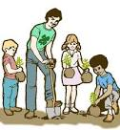
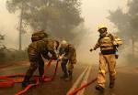

В XVII в. на Русской равнине площадь лесов достигала 5 млн км², к 1970 г. их осталось не более 1,5 млн км². В наши дни лес в России вырубают примерно на 2 млн га ежегодно. В то же время масштабы лесовосстановления с помощью посадок и посевов леса постоянно сокращаются. Для естественного восстановления леса после сплошной рубки требуются многие десятки лет, а для достижения климаксной фазы, т. е. высокой степени замыкания круговорота биогенов, и того больше — первые сотни лет.
Ранее в России лесные пожары возникали в каждый засушливый год. Огромные массивы леса (около 15 млн га) горели, например, в Восточной Сибири в 1915 г. В дальнейшем в связи с развитием новых технических средств тушения пожаров и совершенствованием методов их обнаружения, площади лесных пожаров сократились. Однако и на сегодня лесные пожары представляют серьезную угрозу для лесного фонда не только России, но и всех стран мира. Значительные лесные пожары наблюдались в 90-е гг. Только в 1997 г. зарегистрировано более 31 тыс. пожаров, охвативших более 726 тыс. га лесной площади.

Slide 12
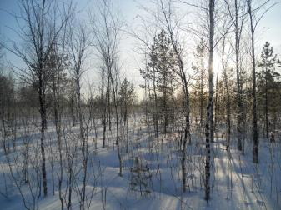
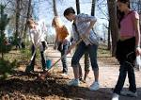
Восстановление лесов
В России более 10 млн га занимают искусственные леса, т. е. посаженные человеком. Выращивают главным образом сосну, она составляет 60 % лесонасаждений. На долю ели приходится 25%, мелколиственных пород (берёза, осина и др.) - около 10 %, дуба - 3 %, кедра - 2,5 %.
Восстановление леса - трудное и дорогое дело. На специально подготовленных участках высевают семена или сажают молодые деревца. На площади более 150 тыс. га ежегодно выращивается в питомниках и теплицах несколько миллиардов саженцев.
Чтобы вырастить хороший лес, нужны хорошие семена. Получение их также дело непростое. Уже много столетий генетический фонд лесов России неуклонно ухудшается.
Сейчас лесоводы пытаются улучшить генетический фонд будущих лесов - за элитными семенами снаряжаются экспедиции в далёкие уголки страны, выращиваются специальные семенные леса.

Slide 13
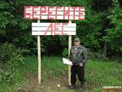
Посадкой саженцев забота о новом лесе не ограничивается. Через одно-два десятилетия на этих местах появляются густые заросли, где часто преобладают совсем не те виды, которые были посажены, а другие, малоценные породы. Значит, пришло время молодой лес "прополоть". Рубки ухода в молодняках препятствуют росту нежелательных пород и осветляют лес, давая больше простора для растущих деревьев. С подобными же целями "пропалывают" и такой лес, который сам вырос на месте вырубки или после пожара.
Лес издавна был и остаётся одним из важнейших природных богатств России. В промышленности, связанной с использованием древесины, в нашей стране занято 1,4 млн человек: лесорубы, работники целлюлозно-бумажных комбинатов, лесники и др. Они не только добывают и перерабатывают лесные ресурсы, но и заботятся о том, чтобы сохранить "зелёное золото" для будущих поколений.

Slide 14
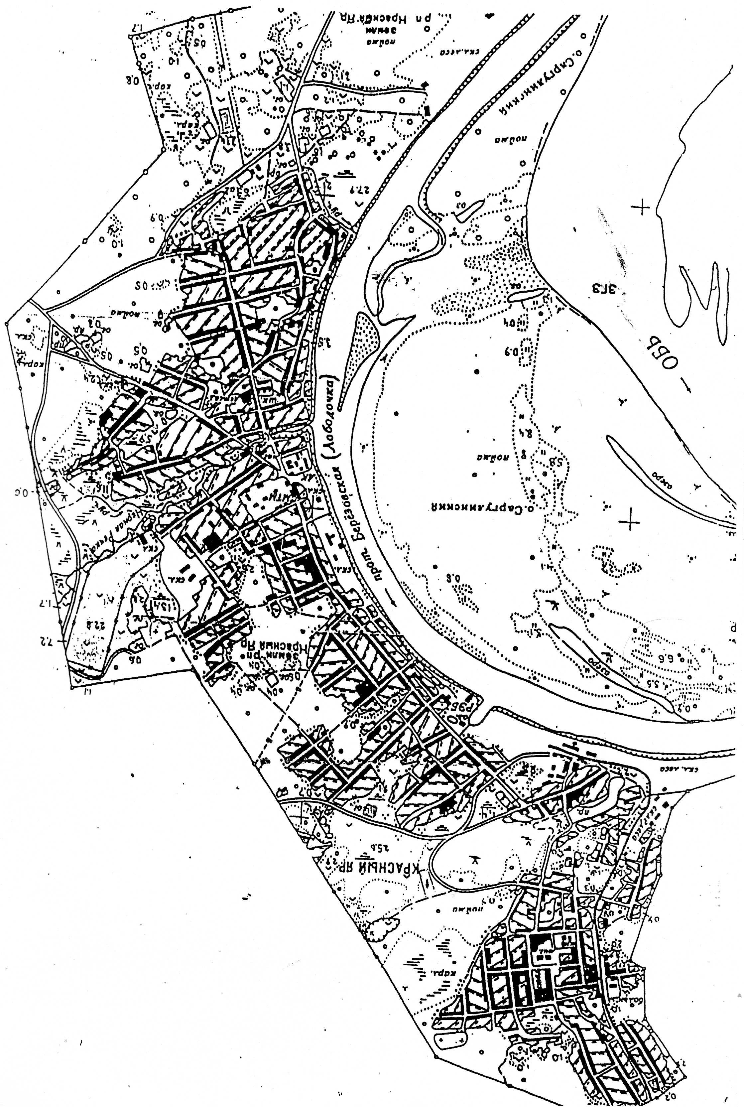
Наш край

Slide 15
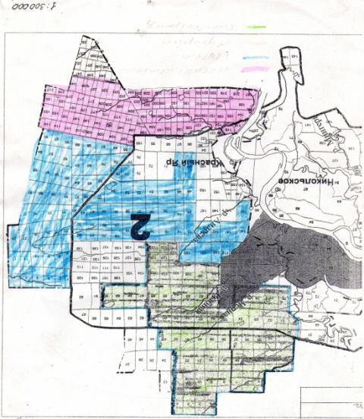
Площадь Красноярского участкового лесничества занимает 226461 га.

Slide 16


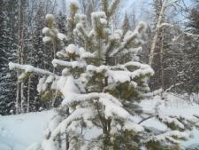
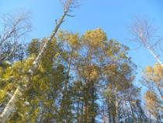


Богатства лесов нашего края.
кедр занимает 17976,2га
сосна 63505,4га
лиственница 8,6га
ель 6833,2га
пихта 10435,2га
берёза 64527,1га
осина 26290га
тополь11,5га
ива 979,3га
ореховые зоны2180,7га.

Slide 17
год | ДОХОД | ЧЕРНИКА | ГОЛУБИКА | БРУСНИКА | КЛЮКВА | ЛЕК.СЫРЬЁ | ОРЕХ | КОРЕНЬ ЛОПУХА | СУХ. БЕРЁЗ.ЛИСТ ЛИСТ | ГРИБЫ | ШИПОВНИК | ВЕНИКИ | КОРА ОСИНЫ
2008 | 6,5МЛ. РУБ | 23Т. |  |  | 10Т. |  |  | 3Т. | 0,6Т. | 3Т. | 0,2Т. | 0,1Т. | 10Т.
2009 | 8МИЛ.РУБ. | 10Т. | 1Т. |  | 4Т. | 0,1Т. |  | 3Т. | 0,8Т. | 6Т. | 0,2Т. | 0,2Т. | 8Т.
2010 | 9МИЛ. РУБ. | 12Т. | 1Т. | 3Т. | 11Т. | 0,2Т. | 3Т. |  |  | 3Т. | 0,5Т. | 0,2Т.
2011 | 12МИЛ.РУБ. |  |  | 0,8Т. |  |  | 98Т. | 3Т. | 1,5Т. | 6Т. |  |  | 17Т.
2012 | 10МИЛ.РУБ. | 23Т. | 1Т. | 0,3Т. | 2Т. |  | 0,2Т. | 0,3Т. |  | 6Т. | 0,1Т. | 0,2Т.

Slide 18


«Першинский заказник»
На территории Красноярского участкового лесничества существует Государственный зоологический заказник областного значения «Першинский заказник», площадью 23719га.Задачами заказника является сохранение и воспроизводство объектов животного мира.

Slide 19
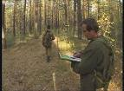

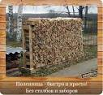
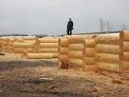
Части лесного участка, относящегося к землям лесного фонда площадь которого составляет 226461га, расположенного в Красноярском участковом лесничестве предоставляются в аренду по договору-188124 га лесных насаждений, для местного населения площадь лесного фонда составляет 14619 га.
Последние крупные лесные пожары были в 2003 году. Пожары 2012года на площади арендаторов составили 6175га. Ущерб составил соответственно 526799350руб. Потеря древесины на корню в объёме166069 куб. м.
Отпускается древесины для удовлетворения собственных нужд населения всего 14000 куб. м. из них на отопление 5500куб.м. Остальная древесина использована на строительство и ремонт жилого фонда.

Slide 20




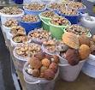
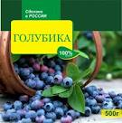

Богатства лесов нашего края.
На территории села работает ООО «Сибирская ягода», индивидуальные предприятия.
Они ведут заготовку ягод, грибов, орех.

Slide 21
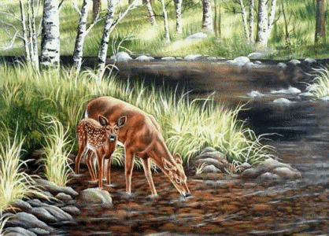
БЕРЕГИТЕ ЛЕС!!!

